Slide 1
Discord bot Warden
Выполнил:
Бердников Александр

Slide 2
Цель и задачи проекта
Цель проекта: создать бота для discord средствами языка python, библиотеки discord.py и др.
Задачи:
1. реализовать функции администрирования сервера
2. реализовать возможность настройки бота
3. реализовать прослушивание музыки при помощи youtube_dl

Slide 3
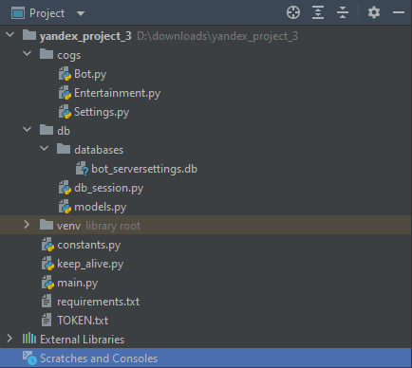
Файлы
Все файлы можно разделить на группы:
1. Основные файлы (main, constants, keep_alive)
2. “Коги” (Bot, Entertainment, Settings)
3. Работа с базой данных (db_session, models)

Slide 4
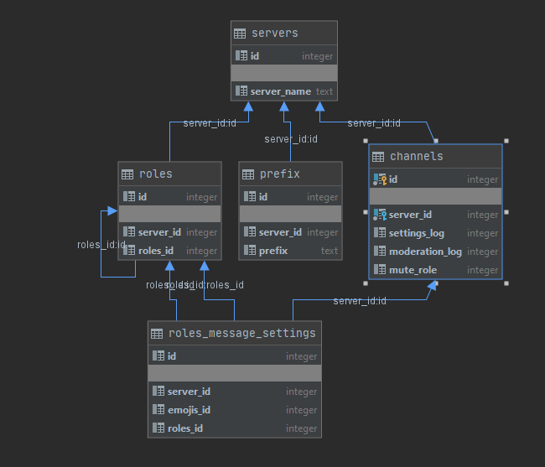
База данных
При работе с discord ботами невозможно избежать работы с базами данных.
В основном bot_serversettings.db
хранит id классов, которые могут потребоваться для модерации.

Slide 5
Демонстрация

